Slide 1
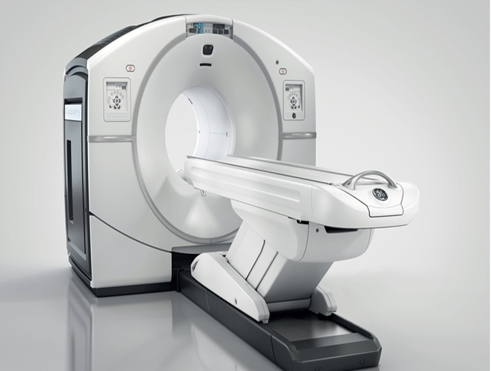
( PET ) POZİTRON EMİSYON TOMOGRAFİ CİHAZI
PET EMİSSİON TOMOGRAPHY DEVICE

Slide 2
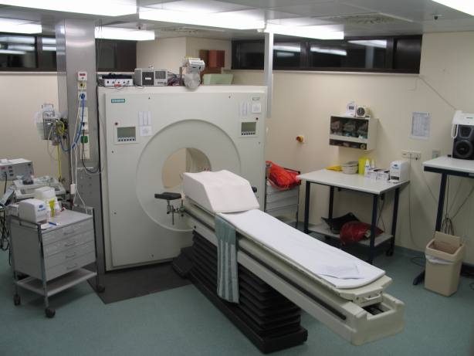
(PET)POZİTRON EMİSYON TOMOGRAFİSİ ÜNİTE AKSAMLARI
PET NEDİR /Görüntüleme Prensibi
İnceleme Masası
Deteksiyon Ünitesi
Gantry (Kasnak)
Sintilasyon Dedektörleri
Polonya Jagiellonian Üniversitesi (J-PET) / GÜNCEL BİLGİ
(SiPM)
Foto Multipliyer Tüpler (PMT)
Fotoçoğaltıcı Tüpler (PMT'ler)
Hibrit fotodetektörler (HPD'ler)
Amplifiyerler(Yükselteçler)
Sinyal Yükseklik Analizörü (PHA)
Elektronik Devreler
Bilgisayar Ünitesi
Görüntüleme Ünitesi
Pozitron Emisyon Tomografisi PET kamerası
Pozitron Emisyon Tomografi Kalibrasyon
Sayım Kayıpları Ve Random

Slide 3
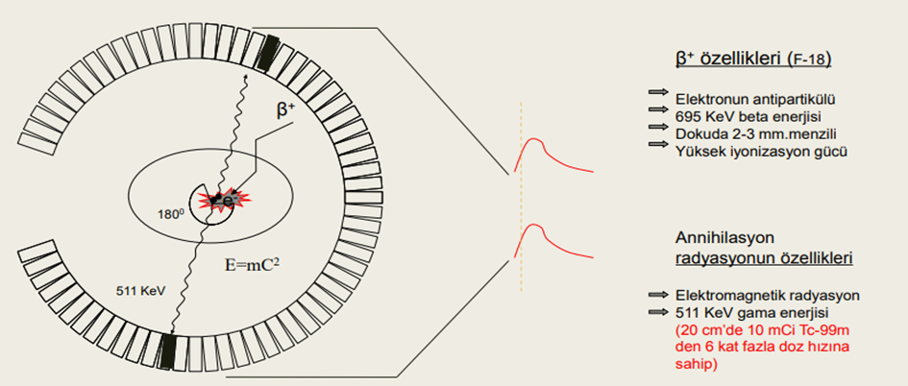
Pozitron Emisyon Tomografi (PET)
PET NEDİR : Pozitron emisyon tomografisi (PET) bir canlının fizyolojik işlevlerini girişimsel olmayacak şekilde görüntülemek için kullanılır. Bu amaçla, görüntülenmek istenilen fizyolojiye uygun bir radyo izleyici canlıya enjekte edilir. Bu radyo izleyici canlının vücudu içerisinde dağıldıktan sonra radyoaktif bozulumlar yapmaya başlar. Bu bozulumlar sonucunda ortaya çıkan enerji tespit edilerek matematiksel yöntemler kullanılarak radyo izleyicinin canlı içerisindeki dağılımı görüntü haline getirilebilir.
Sıklıkla radyonüklid olarak ulaşılabilir olması, 110 dk yarı-ömrü olması, birçok kanser türünde tutulumunun yüksek olması gibi sebeplerden dolayı FDG (Fludeoksiglukoz) 18 kullanılır.
Görüntüleme Prensibi
Vücut içerisinde bir noktada bulunan radyo izleyici içerisindeki radyo izotop kararsız yapısı sebebiyle pozitron bozulumu yaparak daha düşük enerjiye sahip kararlı bir yapıya geçmeye çalışmaktadır.
Vücut içerisinde ortaya çıkan bir pozitron parçacığı herhangi bir yönde yol alırken çevredeki diğer atomlara ait elektronlardan birisi ile çarpışarak yok olurlar.
Bu olaya yok olum (annihilation) adı verilir. Yok oluma sebep olan pozitron ve elektron yok olurken, ortaya birbirlerine zıt yönde giden iki adet gama ışını onaya çıkar. Bu gama ışınlarının enerjisi 511 kev seviyesindedir.

Slide 4
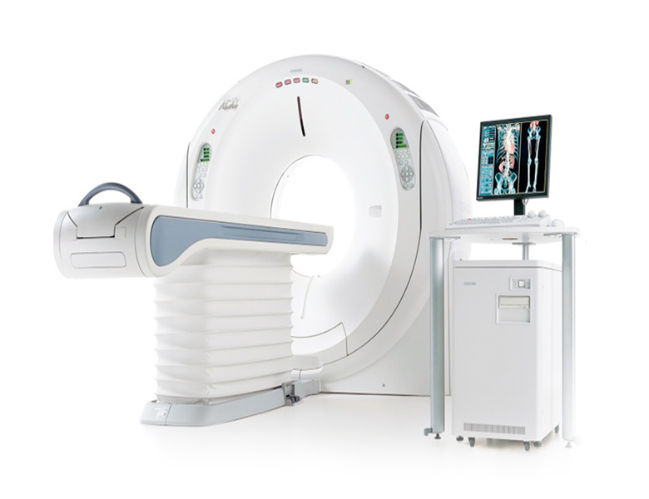
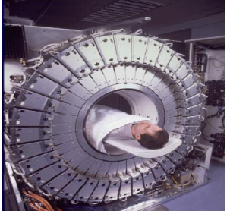
İnceleme Masası : Hastanın, üzerinde hareket ettirilmeden, vücudun tüm bölümlerinin dedektör ile incelemesinin yapıldığı masadır. Deteksiyon Ünitesi : Dedeksiyon ünitesi, hastanın vücudundan yayılan gamma fotonlarını algılayan ünitedir. Gantry ve sintilasyon dedektörlerinden oluşur. Gantry (Kasnak) : Gantrye görüntüleme ve dedektör pozisyonlama kontrol birimi de denir. Tünel şeklinde dairesel bir yapıya sahiptir, sintilasyon dedektörleri bu tünelin iç çevresinde sıralanmıştır ve hasta çevresinde 180°-360° dönüş hareketi sağlar.
İnceleme Masası Deteksiyon Ünitesi Gantry (Kasnak)

Slide 6
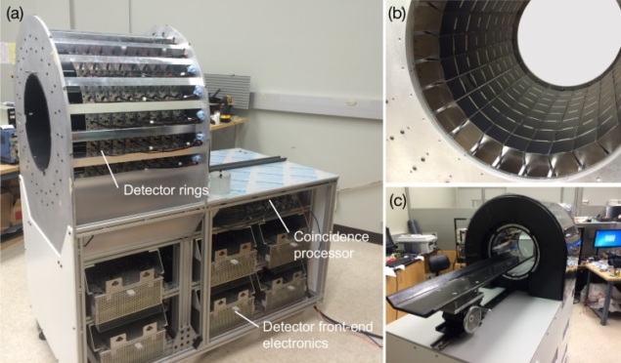
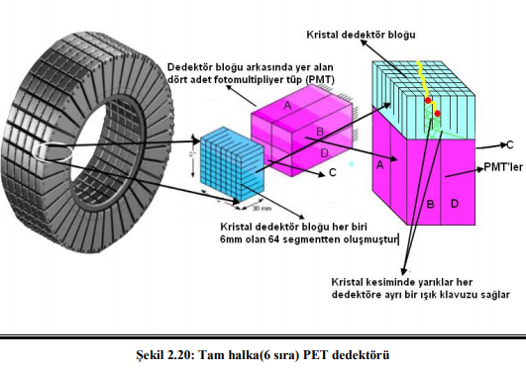
Sintilasyon Dedektörleri
PET cihazlarının farklı versiyonları olmasına karşın, genelde bir dizi dedektörün dairesel bir ringe yerleştirilmesiyle oluşturulmuş kombinasyonlar kullanılmaktadır.
Hasta vücudundan 511 KeV enerjili anhilasyon fotonu birbiriyle 180° açı ile zıt yönlerde salınan iki gamma fotonu, aynı anda iki ayrı dedektör tarafından tek gamma fotonu gibi algılanır. Bu olaya, elektronik deteksiyon denir.
Dedektör bloklarındaki sintilasyon kristallerini birbirinden ayırmak ve fotonlara kolimasyon sağlamak üzere, kurşun plakaların kullanıldığı PET cihazları 2D olarak adlandırılır.
Dedektörler arasında kurşun plakaların bulunmadığı dizilim şekliyle oluşturulmuş olan versiyonuna da 3D adı verilir.
Bilgisayar yazılım teknolojisinin gelişimi neticesinde 3D ile alınan görüntüler gürültü, tesadüfi ve saçılmış fotonlardan arındırılmakta böylece 4-5 mm’lik yapılar görülmekte ve sintigrafik ayrımlar yapılmaktadır.
Dedektörler genellikle sintilatörler, foto mültiplier tüpler ve foto diyotlar ile kullanılır.
PET cihazlarında, çok sayıda dedektör yer alır.

Slide 7
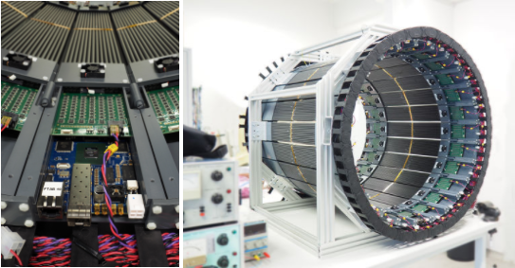
Polonya Jagiellonian Üniversitesi (J-PET) / GÜNCEL BİLGİ
J-PET ayrıca moleküller arası boşluklara hapsolmuş pozitronyumdan (elektron ve pozitronun bağlı bir durumu) görüntüler oluşturabilir. Vakaların yaklaşık% 40'ında, insan vücuduna enjekte edilen pozitronlar, belirli bir ömür ve diğer çevreye duyarlı özelliklere sahip pozitronyum oluşturur. Şu anda bu bilgi PET görüntüleme için ne kaydedilmekte ne de kullanılmakta, ancak normal ve kanser cilt hücrelerinde pozitronyum yaşam süresine ilişkin son J-PET ölçümleri, pozitronyum özelliklerinin kanser tedavisi için tanısal göstergeler olarak kullanılabileceğini göstermektedir.
J-PET dedektörünün ilk tam ölçekli prototipi. J-PET detektörü, 7 × 19 × 500 mm3 boyutlarında EJ-230 plastik sintilatör şeritlerinin (siyah) ve Hamamatsu R9800 vakumlu tüp fotomultipinin (gri) üç silindirik katmanından oluşur. Fotoçoğaltıcılardan gelen sinyaller, gerilim alanında 30 ps'lik bir zamanlama doğruluğu ile dört eşikte problanır ve veri toplama, tetiksiz modda çalışır.

Slide 8
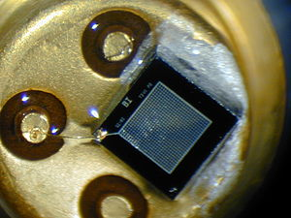
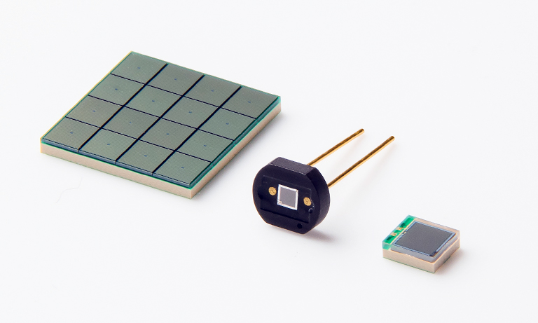
Sağda: Mekanik montajdan sonra mobil J-PET prototipi. Dedektör, 24 algılama modülünden oluşur. Her modül, bakım için kolayca çıkarılabilir ve toplamda yaklaşık 2 kg ağırlığındadır ve her iki tarafta 1x4 SiPM dizileri tarafından okunan 13 sintilatörden oluşur. Analog sinyaller, J-PET grubu tarafından geliştirilen TDC kartları kullanılarak SiPM'lere olabildiğince yakın dijitalleştirilir.
Sol: Her SiPM'ye ayrı ayrı voltaj sağlayan güç kaynağı kartı (yeşil) ve analog sinyalleri dijital olanlara dönüştüren TDC kartı (mavi), seçilen iki sabit eşikte analog sinyal geçişi bilgilerini içerir.
J-PET detektörü, her iki ucunda fotomultiplik tüpleri bulunan üç silindirik plastik sintilatör şerit katmanından (siyah) oluşur.
J-PET dedektörünün 192 modülünün her birinde bir sintilatörün her iki ucuna monte edilmiş iki fotoçoğaltıcı vardır. Sinyaller, yeni geliştirilen, özel dijital çok eşikli elektroniklerle ön ve arka kenarlarda dört voltaj seviyesinde örneklenir.
SiPM : Silikon fotomultiplier (SiPM) olarak da bilinen Çoklu Piksel Foton Sayacımız (MPPC), aynı zamanda SPAD (tek foton çığ fotodiyotu) olarak da bilinen Geiger modunda çalışan çığ fotodiyotlarının yüksek yoğunluklu bir matrisinden oluşan katı halli bir foto çoğaltıcıdır.

Slide 9
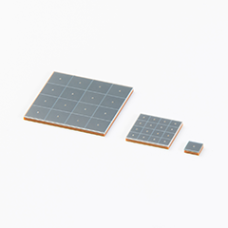
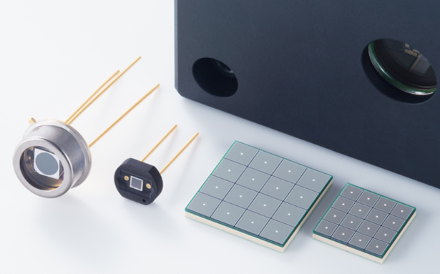
MPPC S14160 / S14161 serisi
PET tarayıcıları için yüksek algılama verimliliği ve düşük çalışma voltajı sunan MPPC'lerdir. Kanallar arasındaki ölü boşluk azaltıldı ve ışığa duyarlı alanın etrafındaki boşluk kenarlardan 0,2 mm'ye indirildi. Şekil, dört taraflı dip tablası döşeme için uygundur.
Hamamatsu SiPM, düşük karanlık sayımı, yüksek foton algılama verimliliği, mükemmel zamanlama çözünürlüğü, düşük ön gerilim çalışması, sağlamlık, aşırı ışığa direnç ve manyetik alanlara karşı bağışıklık özelliklerine sahiptir. Tek foton sayımı ve diğer ultra düşük ışık uygulamaları için çok uygundurlar.

Slide 10
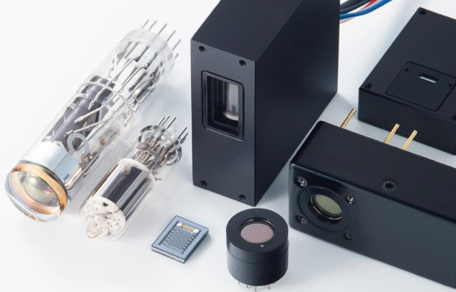
PMT içerisindeki dynotlarda yüksek voltajın etkisiyle hızlandırılır. Dynotlar, hızlandırılmış olarak üzerine çarpan her bir serbest elektrona karşılık çok sayıda serbest elektron açığa çıkaran yapıya sahiptir. Bu serbest elektronlar, PMT çıkışındaki anotta toplanarak bir elektrik sinyali oluşturur. Buna, voltaj pulsu denir. PMT ve amplifiyer arasındaki direnci uyumlu hale getirmek ve gelen sinyali amplifiyer tarafından en uygun şekilde alınacak biçime sokmak amacıyla kullanılan devre elemanına, Preamplifiyer (ön yükseltici) denir.
Foto Multipliyer Tüpler (PMT)
Fotoçoğaltıcı Tüpler (PMT'ler)
Yüksek hız, düşük gürültü ve yüksek kazanç gerektiren uygulamalar için uygun PMT'ler. PMT'lerimiz, çok çeşitli ışığa duyarlı alanlar ve spektral yanıtlar sunan çıplak tüplerdir.

Slide 11
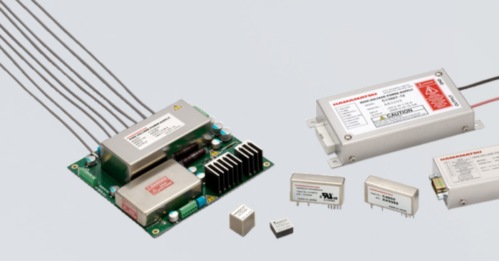
Fotomultiplier Tüp
PMT modülleri, ışığı elektrik sinyallerine dönüştürmek için bir fotoçoğaltıcı tüp, yüksek voltajlı bir güç kaynağı devresi ve her bir dinamoda optimum voltajı dağıtmak için bir voltaj bölücü devresinden oluşur. Tüm bileşenler tek bir kompakt kutuda toplanmıştır. Ayrıca, sinyal işleme, soğutma ve devre gibi çeşitli ek fonksiyonlara sahip modüller ile bir PC'ye arayüz sağlıyoruz.
Yüksek voltajlı güç kaynakları
PMT çalışması için kararlılık gereksinimlerini karşılamak üzere tasarlanmış yüksek voltajlı güç kaynakları. Modeller, yerleşikten genel amaçlı masaüstü ünitelere kadar çeşitlilik gösterir.

Slide 12
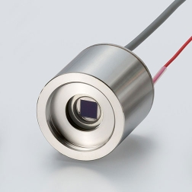
Hibrit fotodetektörler (HPD'ler)
HPD'ler, bir vakum veya elektron tüpü içinde yarı iletken bir cihaz içeren tamamen yeni PMT'lerdir. Foto katottan yayılan fotoelektronlar, yarı iletkeni doğrudan bombardıman ederek daha az gürültü ile verimli elektron çoğalmasını sağlar.
Hibrit fotoğraf dedektörü (HPD) R11322U-40
Yüksek hızlı yanıt
Yüksek zaman çözünürlüğü
Yüksek hassasiyet
HPD güç kaynağına doğrudan bağlanır
HPD
C12929 için Yüksek Voltajlı Güç Kaynağına Giriş : -8500 V ve ± 500 V
C13265: -8500 V ve +500 V

Slide 13
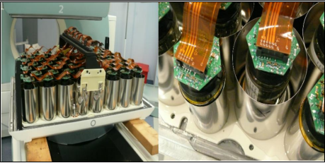
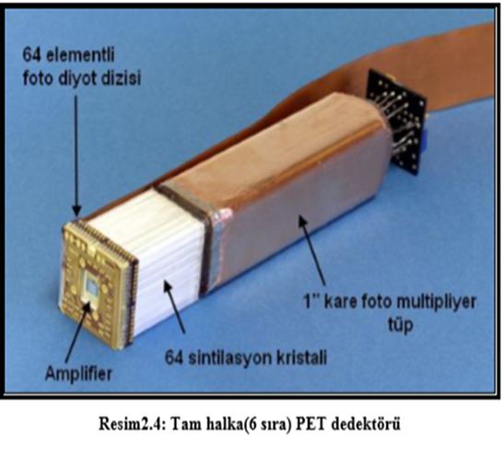
Amplifiyerler(Yükselteçler)
Amplifiyerin en önemli görevi preamplifiyerden gelen milivolt seviyesindeki elektrik pulslarını volt seviyesine yükseltmektir; ayrıca elektrik sinyalini yeniden şekillendirerek bu sinyallerin çakışmalarını önleyip gürültüyü azaltır.
Sinyal Yükseklik Analizörü (PHA)
Sinyal Yükseklik Analizörü (PHA) organdan yayılan ve orijinal pozisyon ve enerji bilgisi taşıyan gamma fotonlarının fotoelektrik etkileşme ile durdurulmasıyla elde edilen pikleri geçirir.

Slide 14
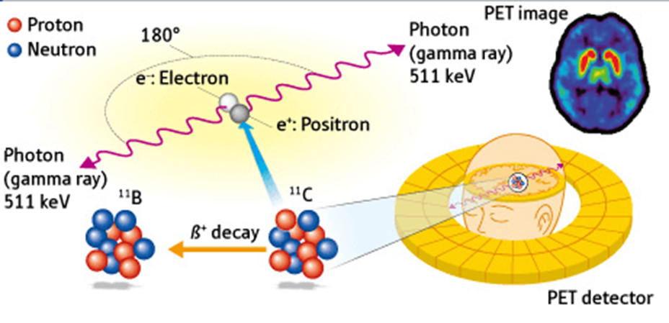
Elektronik Devreler
Pozisyonlamanın tüm dedektör düzeyinde yapılabilmesi için, kiristal merkezinin koordinat merkezi olarak alınıp X ve Y eksenleri belirlenir. X ve Y pozisyonlama sinyalleri ile sintilasyon merkezinin pozisyon bilgileri elde edilir. Z ise toplam sinyali ifade eder.
RADYOAKTİF PARÇALANMA
Atom çekirdeklerinin temel tanecikleri olan protonlar ve nötronlar stabil atomlarda en düşük enerji düzeyinde bulunurlar. Radyoaktif atomların çekirdeklerindeki proton ve nötron sayılarındaki dengesizlik nedeniyle çekirdek uyarılmış enerji düzeylerinden temel enerji düzeyine dönme eğilimindedir.
Dışarıya alfa (α) veya beta (β) partikülleri salınımı olur. Radyoaktif bir numune içindeki atomların 1 saniyede bozunan sayısına o numunenin aktivite miktarı diyoruz.

Slide 15
Bilgisayar Ünitesi
Tüm dijital görüntüleme sistemlerinde olduğu gibi, bilgisayara girilen tüm ham verilere göre yapılan tarama işlemi neticesinde bilgisayarda anolog sinyaller meydana gelmesi sonucu, bu anolog sinyaller merkezi işlemcide sayısal hale getirilerek görüntü oluşturulduğu ünitedir.
Görüntüleme Ünitesi
PET cihazlarında görüntüleme ünitesi, uygun yazılımla bilgisayar ünitesine bağlı en az 17 inç ve 1280x1024 rezolüsyona sahip renkli LCD monitördür. Bu görüntüleme üniteleri, teknolojik gelişmeyle hızla yenilenmektedir.
Pozitron Emisyon Tomografisi PET kamerası
Coincidens PET kamera
Tam dedektörlü olmayan PET kamera
Tam dedektörlü kamera PET kamera
PET ve CT kamera

Slide 17
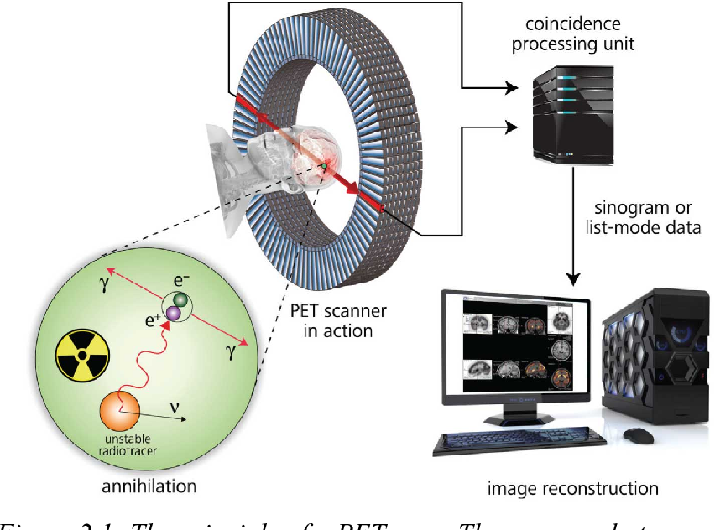
Pet Görüntü Oluşumu

Slide 18
Pozitron Emisyon Tomografi Kalibrasyon
Pozitron Emisyon Tomografi Tarayıcısını Kalibre Etme
En az bir tanımlı radyasyon dozunun uygulanmasını; pozitron emisyon tomografi tarayıcısı kullanılarak radyasyon dozunun ürettiği aktivitenin ölçülmesi; ve pozitron emisyon tomografi tarayıcısının ölçülen aktiviteye göre kalibre edilmesi mümkündür.
Haftalık Kalite Kontrol Testleri
Haftalık periyotlarla üniformite (homojenite) ve sensitivite testleri uygulanmalıdır. Bu bölümde anlatılan üniformite ve sensitivite testi, PET performans testleri National Electrical Manufacturers Association (NEMA) NU 2 standartlarından alınmıştır

Slide 19
PET Sistemlerinde Günlük Koinsidans (Rastlantı) Zamanlama Rezolüsyonu Testi
Zamanlama rezolüsyonun (RES) karakterize edilmesi önemlidir.
Bu parametre, sistemin iki koinsidans gama fotonunun detektörlere ulaşma zamanları arasındaki farklılığı ayırt etme yeteneğini ortaya koyar ve dolayısıyla pozitron annihilasyonu olayının line of response cevap hattı (line of response, LOR) boyunca olası pozisyonunu belirler.
Bu test sadece time-of-flight (TOF) modunda çalışan PET tarayıcıları içindir. Teknisyen/teknikerler tarafından hasta görüntüleme işlemine başlamadan önce günlük olarak yapılır.
Detektör Kontrolü
Detektör blokları arasındaki sayım farklılıkları olup olmadığının anlaşılması için uygulanır. Detektör stabilitesini en iyi gösteren yöntemdir. Detektör modüllerinin çalışmaması gibi anlık değişikliklerin erkenden tespit edilmesini sağlar. Boş tarama ve günlük detektör kontrolü aynı anda uygulanır.
Blank (Boş) Tarama
Pozitron yayarak annihilasyon radyasyonuna neden olan kaynaklar kullanarak atenüasyon düzeltmesi yapan sistemlerde uygulanır.
Çalışma sırasında cihazın görüş alanının (field of view-FOV) içinde herhangi bir cisim bulunmamalıdır.

Slide 20
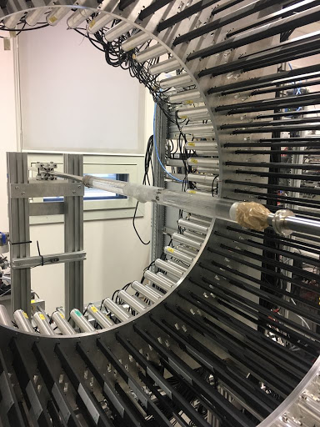
Sayım kayıpları ve random düzeltmelerinin doğruluğu Amaç: Görüntülerdeki random olaylar ve ölü zaman kayıpları için yapılan düzeltmelerin doğruluğunu ölçmek Yöntem: 70 cm uzunluğunda 20 cm çapında solid yapıda silindirik fantom Çizgisel kaynak: 80 cm uzunluğunda 3.2 mm iç çapında F-18 ile doldurulmuş polietilen veya plastik tüp Acquisition: Doğru olayların sayım kayıp hızı, toplam hızın %1’inden ve random hızların, doğru olay hızlarının %1’inden daha düşük seviyeye ulaşması için geçen sürede radyonüklidin yarı ömrünün bitmesi
Sayım Kayıpları Ve Random

Slide 21
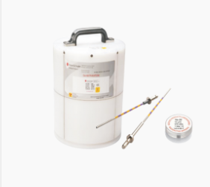
Radyoaktivite Konsantrasyon Kalibrasyonu
Bu kalibrasyonun amacı, üniform olmayan detektör için elde edilen sinogramların düzeltilmesinde kullanım için tarayıcı verimlilik verilerini elde etmektir. Bu faktörler radyoaktivite konsantrasyonu ve standart uptake değerlerinin (SUV) hesaplanmasında kullanılır. Hatalı kalibrasyon faktörleri, görüntü tabanlı kantitatif değerlendirmede hataya neden olacaktır.
Silindir Homojenite Fantomu: Yüksek yoğunluklu polietilen dairesel silindirli dış muhafaza Homojenite değişim katsayısı +/-5% (1cm³ aktif kaynak hacminde)
Çubuk Kaynakları: • Paslanmaz çelik dış muhafaza • Homojenite değişim katsayısı: +/- % 5 (1cm uzunluğundaki kesitte) • CE belgeli
• Dış Uzunluk: 192 mm • Radyoaktif Alan Uzunluğu: 183 mm • Dış Çap: 3,18 mm • Radyoaktif Alan Çapı: 2,36 mm

Slide 22
DİNLEDİĞİNİZ İÇİN TEŞEKKÜRLER…

